Slide 1
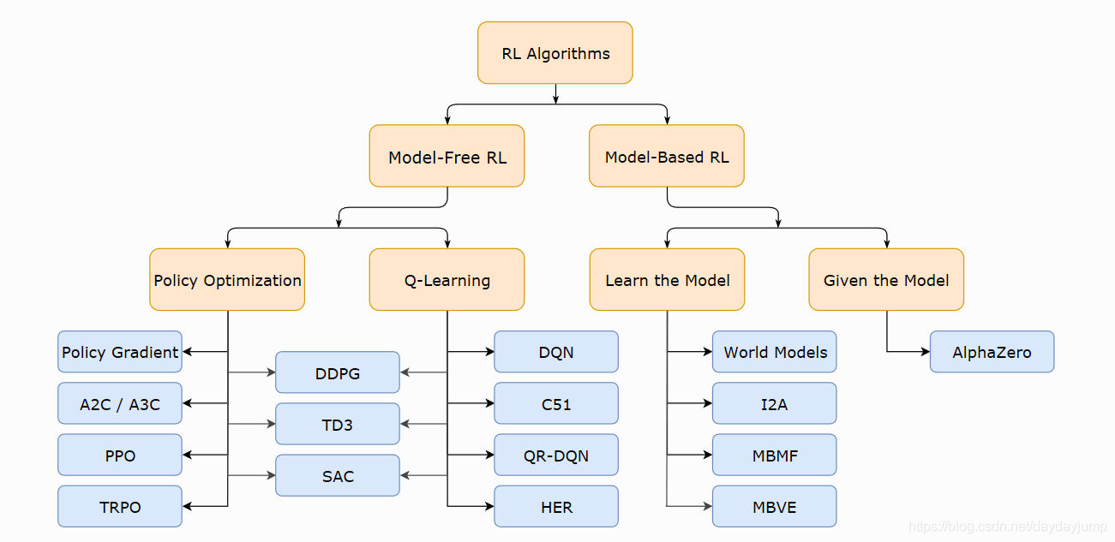
强化学习算法分类——Model-Free和Model-Based
分类依据：是否知道或要计算出环境的模型
model-based依据环境模型，可预判断接下来将要发生的所有情况.，
择优采取下一步的策略。
有模型的缺点：真实环境和学习到的模型是有误差的，这种误差会导致Agent虽然在模型中表现很好，但是在真实环境中可能达不到预期结果

Slide 2
强化学习算法分类——Policy-Based和Value-Based
区别：Policy-based是通过对策略抽样，训练出动作的概率分布，并增强回报值高的动作被选中的概率。
Value-based是通过潜在奖励计算出动作回报期望来作为选取动作的依据。
Policy-based更适合处理连续动作空间的问题
Policy-
gradient
基于值函数
AC
基于策略
Q-learning

Slide 3
强化学习算法分类——On-Policy和Off-Policy
1.On-Policy和Off-Policy概念适用于model-free
2. 提出的背景：在环境未知的情况下，需要探索，但无法改进策略。故提出
On-policy和Off-policy的概念，可以改进策略并保证探索。
3.On-Policy：既然既要改进策略又需要保证探索，那么就设计一个策略（如ε-greedy策略），使得其有比较大的概率在任务中利用目前探索到的最优操作，而以比较小的概率随机选择一个其他操作来探索，探索环境使用的策略和要更新的策略是一个policy。
4.Off-Policy：设计两个策略，一个专门负责实际探索（行为策略，Behavior Policy ），一个专门负责寻找最优策略（目标策略，Target Policy）。行为策略是用来与环境互动产生数据的策略，即在训练过程中做决策；而目标策略（选择下一个action用于计算Q的策略）在行为策略产生的数据中不断学习、优化，即学习训练完毕后拿去应用的策略。探索环境使用的策略和要更新的策略不是同一个policy。
5.区别：更新价值所使用的方法是沿着既定的策略（on-policy）或是新策略（off-policy）

Slide 4
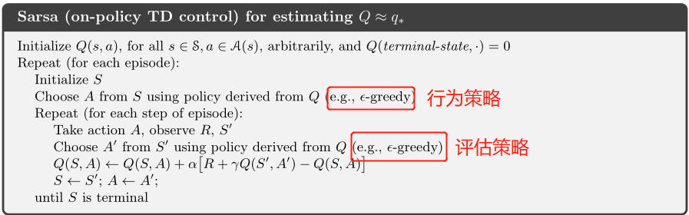
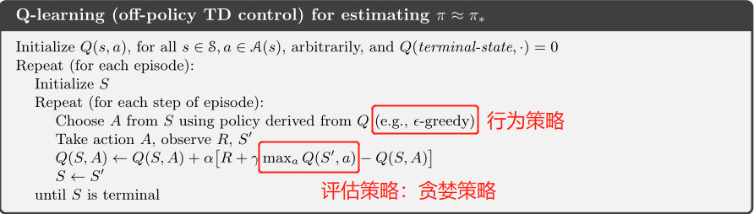
强化学习算法分类——On-Policy和Off-Policy

Slide 5
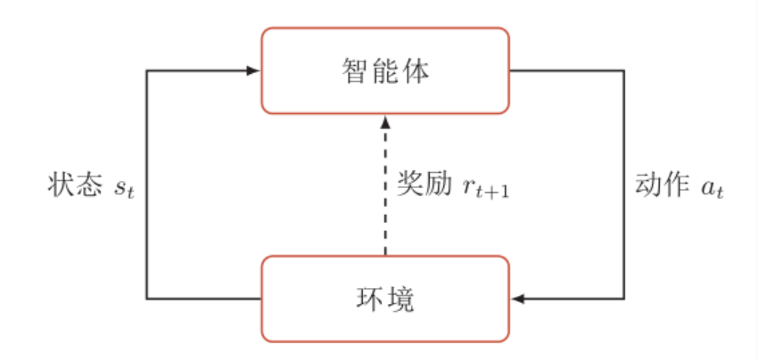
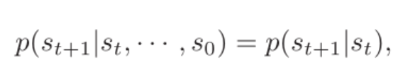
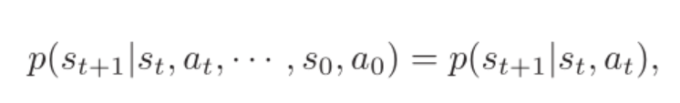
强化学习和马尔可夫决策过程
强化学习：智能体感知外界环境的状态和反馈的奖励，进行学习和决策
将智能体与环境的交互过程看作一个马尔可夫决策过程
马尔可夫过程：是具有马尔可夫性质的随机变量序列，s0,s1,…,st,
下一个时刻的状态St+1只取决于当前状态st
马尔可夫决策过程：加入变量动作a，下一个时刻的状态St+1取决于当前状态st和动作at

Slide 6
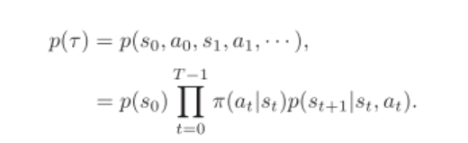
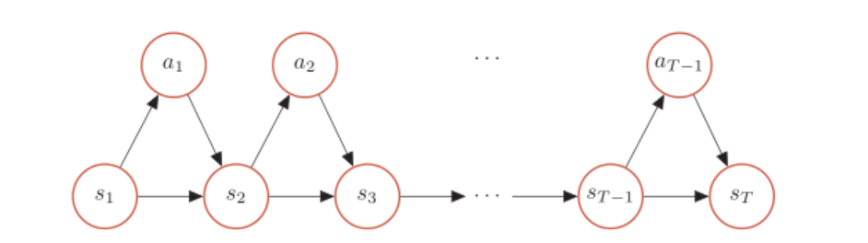
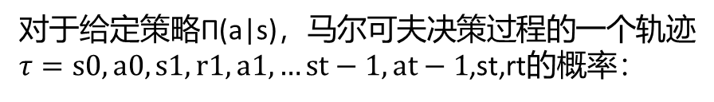
强化学习和马尔可夫决策过程
对于给定策略Π(a|s)，马尔可夫决策过程的一个轨迹
$τ=s0,a0,s1,r1,a1,…st−1,at−1$,st,rt的概率：

Slide 7
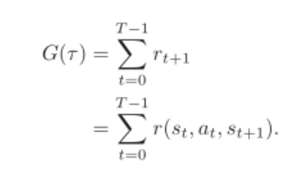
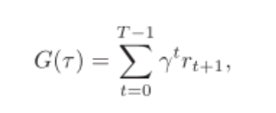
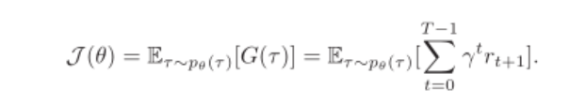
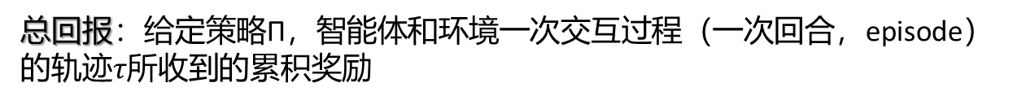
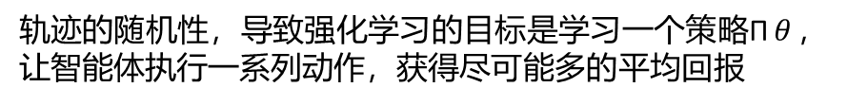
强化学习的目标函数
总回报：给定策略Π，智能体和环境一次交互过程（一次回合，episode）
的轨迹$τ所收到$的累积奖励
折扣回报：引入折扣率降低远期回报的权重（解决在持续性任务总回报无穷的问题）
Γ即折扣率，在[0,1]范围
强化学习的目标函数：
轨迹的随机性，导致强化学习的目标是学习一个策略Π$θ$，
让智能体执行一系列动作，获得尽可能多的平均回报

Slide 8
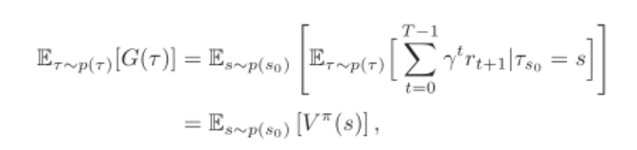
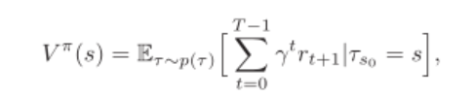

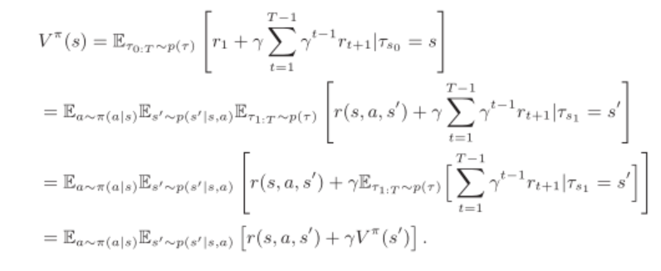


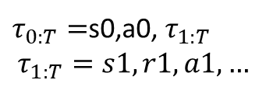
值函数——用来评估策略Π的期望回报
状态值函数：
表示从状态s开始，执行策略Π，得到的期望总回报
当Agent采用策略π时，累计回报服从一个分布，累计回报在状态s处的期望值定义为状态值函数
贝尔曼方程：表示了任何状态 s 对于预期即时奖励和下个状态的预期值的值
表示当前状态的值函数，可由下个状态的值函数计算
$τ_{0:T}=$s0,a0, $τ_{1:T}$
$$τ_{1:T}=s1,r1,a1,…$$

Slide 9



值函数——用来评估策略Π的期望回报
状态-动作值函数(Q函数)：
表示初始状态为s执行动作a,执行策略Π的到的期望总回报
状态值函数是Q函数关于动作a的期望
Q函数的贝尔曼方程：
值函数可以看作是对策略的评估，所以可以通过优化值函数来优化策略
基于值函数的策略学习方法思想：先随机初始化一个策略，计算其值函数，
设置新的策略，反复迭代至收敛。

Slide 10








状态值函数贝尔曼方程推导
条件期望
马尔科夫性：t+2时刻的状态只与t+1有关

Slide 11
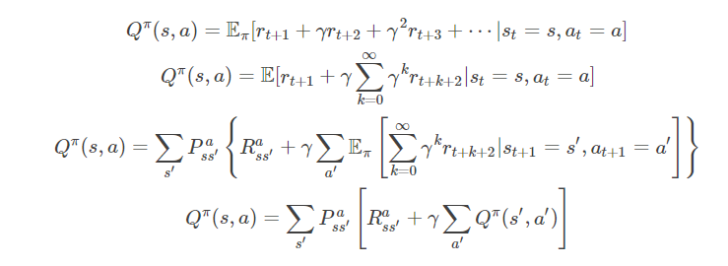
状态-动作值函数贝尔曼方程推导

Slide 12

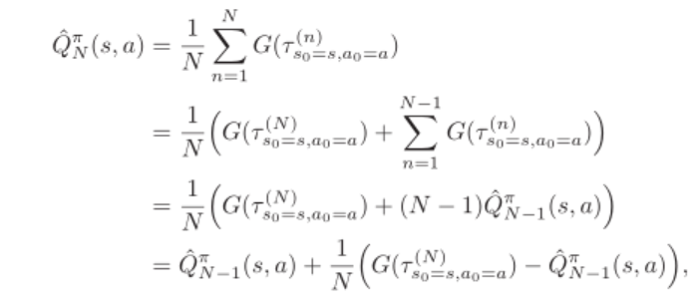
时序差分学习方法——用于计算策略Π的值函数
无模型强化学习方法：状态转移概率和奖励函数未知，基于采样的学习算法
蒙特卡罗方法：Q函数通过采样计算
（对于策略Π，智能体从状态s执行动作a开始，随机游走探索环境，计算得到的总回报）
N次实验得到的N个轨迹对应的总回报G($τ^{1}$), G($τ^{2}$),…, G($τ^{n}$)，Q函数估计为：
时序差分学习方法：是蒙特卡罗方法的改进，模拟一段轨迹，每行动一步，
用贝尔曼方程评估行动前的状态价值
Q函数的估计方式：增量计算
Q在第N次试验后的值等于N-1次的值加一个增量

Slide 13

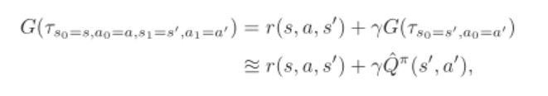



时序差分学习方法——用于计算策略Π的值函数
用$α代替$1/N，得到一般的Q估计：
G表示一次完整轨迹的回报，（G-Q）表示当前轨迹真实回报和期望回报的差距
Q函数的估计：
更新$Q^{π}(s,a)，$只需知道当前状态S，动作a，r(s,a,s’)，下一步的状态s’和动作a’
Sarsa算法
Q-learning算法的Q函数估计：
Notes:
Sarsa：on-policy，在更新Q值的时候已经为未来规划好了动作
Q-learning：off-policy，每次在更新的时候选取的是最大化Q的方向，而当下一个状态时，再重新选择动作

Slide 14
Nips DQN--Playing Atari with Deep Reinforcement Learning 2013
特点—将卷积神经网络（CNN）和Q-Learning结合起来，CNN的输入是原始图像数据
（作为状态State），输出则是每个动作Action对应的Value Function（Q值）
DL和RL结合的问题：
1.DL需要大量带标签的样本进行监督学习；RL只有reward返回值，而且伴随着噪声，延迟（过了几十毫秒才返回），稀疏（很多State的reward是0）等问题；
2.DL的样本独立；RL前后state状态相关；
3.DL目标分布固定；RL的分布一直变化，比如玩一个游戏，一个关卡和下一个关卡的状态分布是不同的，所以训练好了前一个关卡，下一个关卡又要重新训练；
DQN解决方法：
1. 监督学习的一般方法是先确定Loss Function，然后求梯度，使用随机梯度下降等方法更新参数。DQN则基于Q-Learning来确定Loss Function。
2.通过experience replay（经验池）的方法来解决相关性及非静态分布问题。

Slide 15


Nips DQN--Playing Atari with Deep Reinforcement Learning 2013
$${动作值函数：Q}_{i+1}\left(s,a\right)=E[r+γ\max_{a′}Q_{i}\left(s′,a′\right)]$$
提出—Q-table的限制：状态和动作空间是离散且维数不高时可使用Q-Table储存每个状态动作对应的Q值。而当状态和动作空间是高维、连续时，使用Q-Table存储则不现实，利用神经网络来代替Q-table产生Q值，使得相近的状态得到相近的输出动作。
解决—把Q-Table的更新问题变成一个函数拟合问题，相近的状态得到相近的输出动作。
将权值为θ的神经网络函数逼近器称为Q网络。
Q网络可以通过最小化在每次迭代i时变化的损失函数Li(θi)序列来训练。
利用随机梯度下降法可以对 DQN 的权值进行优化，使得损失函数最小，逐渐逼近最优 Q 函数

Slide 16
Nips DQN--Playing Atari with Deep Reinforcement Learning 2013
经验回放
具体做法：是把每个时间步agent与环境交互得到的样本 数据(st,at,rt,st+1)
储存到回放记忆单元，要训练时就随机拿出一些（minibatch）来训练
优点：
1.经验的每一步都有可能用于许多权重更新，从而提高数据效率。
2.直接从连续样本中学习是低效的，因为样本之间有很强的相关性；随机抽取样本打破了这些相关性。
3.当学习策略时，当前参数决定了参数训练的下一个数据样本。例如，如果最大化动作向左移动，则训练样本将由左侧的样本控制；如果最大化动作随后切换至右侧，则训练分布也将切换。参数可能会陷入一个很差的局部最小值。
通过使用经验回放，行为分布在许多以前的状态下是平均的，平滑了学习。

Slide 17
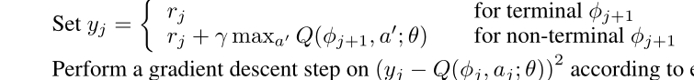
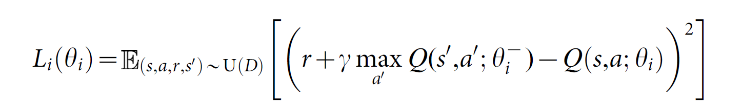
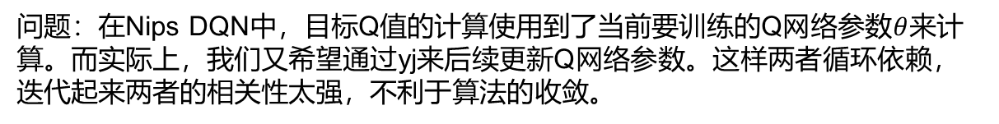
Nature DQN--Human-level control through deep reinforcement learning 2015
问题：在Nips DQN中，目标Q值的计算使用到了当前要训练的Q网络参数$θ$来计算。而实际上，我们又希望通过yj来后续更新Q网络参数。这样两者循环依赖，迭代起来两者的相关性太强，不利于算法的收敛。
解决方案：使用另一个网络（即TargetNet）产生Target Q值。Q(s,a;θi) 表示当前网络MainNet的输出，用来评估当前状态动作对应的值函数；Q(s,a;θi−) 表示TargetNet的输出，使用TargetQ得到目标Q值。根据上面的Loss Function更新MainNet的参数，每经过N轮迭代，将MainNet的参数复制给TargetNet。引入TargetNet后，再一段时间里目标Q值使保持不变的，一定程度降低了当前Q值和目标Q值的相关性，提高了算法稳定性。

Slide 18
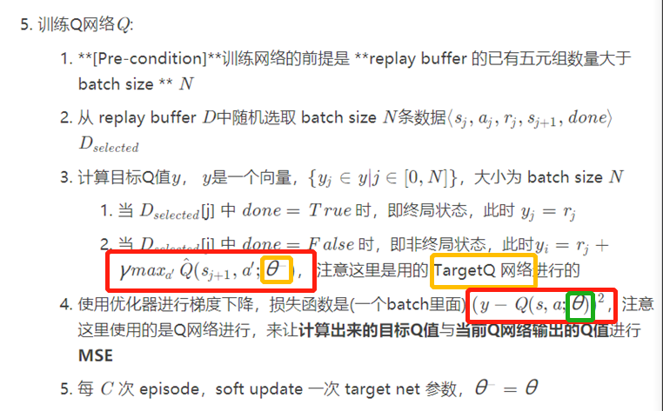
Nature DQN--Human-level control through deep reinforcement learning 2015
Notes:
MSE—均方误差

Slide 19
DQN
Deep Q Network

Slide 20
DQN的提出
Q-table的限制：状态和动作空间是离散且维数不高时可使用Q-Table储存每个状态动作对应的Q值。而当状态和动作空间是高维、连续时，使用Q-Table存储则不现实。
DQN的提出：利用神经网络来代替Q-table产生Q值，使得相近的状态得到相近的输出动作。

Slide 21
DQN对q-learning的改进
1.DQN利用深度卷积神经网络逼近值函数
2.DQN利用了经验回放对强化学习的学习过程进行训练
3.DQN独立设置了目标网络来单独处理时间差分算法中的TD误差。

Slide 22
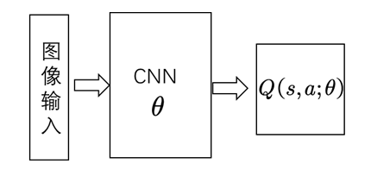
1.DQN利用深度卷积神经网络逼近值函数
DQN所用的网络结构是3个卷积层+2个全连接层。
输入是经过处理的4个连续的84x84图像（以Atari为例）
输出包含每一个动作Q值的向量

Slide 23
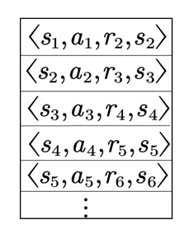
2.DQN利用了经验回放对强化学习的学习过程进行训练
神经网络的训练方法：经验回放
原因：
1）对神经网络进行训练时，存在的假设是独立同分布
2）玩Atari采集的样本是一个时间序列，样本之间具有连续性，利用这些数据进行顺序训练，神经网络不稳定
过程：
在学习过程中，智能体将数据存储到
一个数据库中，然后利用均匀随机采样
从数据库中抽取数据，然后利用抽取的
数据对神经网络进行训练。

Slide 24

3.DQN独立设置了目标网络来单独处理时间差分算法中的TD误差。
目的是为了减少目标计算与当前值的相关性
DQN中存在两个结构相同参数不同的网络，预测Q估计的网络MainNet使用的是最新参数，而预测Q现实的神经网络TargetNet使用旧参数
Q(s,a;θ)，Q(s,a;θ−) 对应MainNet、TargetNet的输出
因此当agent对环境采取动作a时就可以根据公式得到Q，根据LossFunction更新MainNet的参数，每经过一定次数的迭代，将MainNet的参数复制给TargetNet。这样就完成了一次学习过程

Slide 25
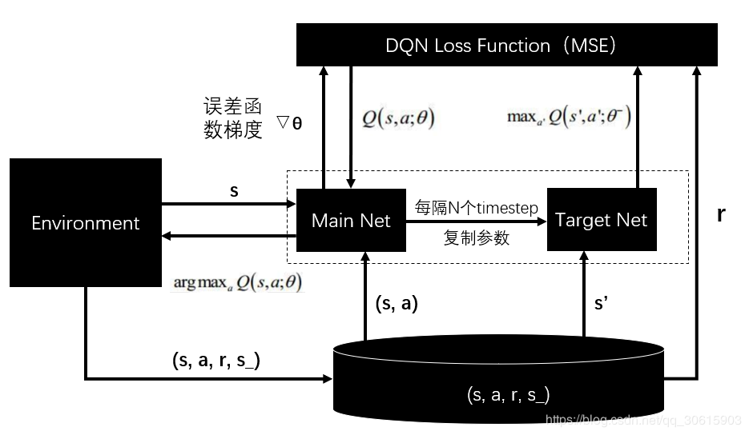
算法流程

Slide 26
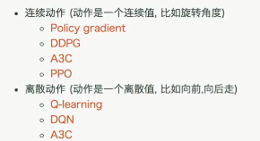
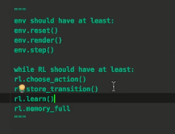
DQN代码实现
1.神经网络模型 2.记忆经验回放存储 3.agent类
agent函数：agent.act被main调用

Slide 27
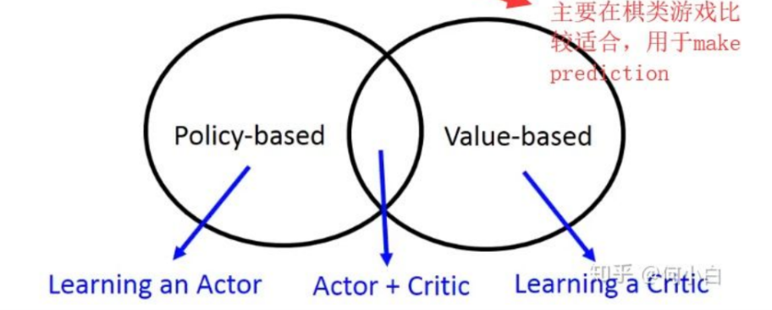
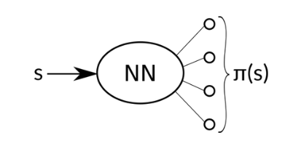
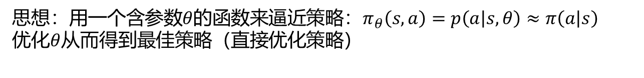
基于策略函数的学习方法
Value-based问题：1）处理低维离散动作，对连续动作的处理能力不足；
2）无法解决随机策略问题；
典型代表：策略梯度算法
文献：Policy Gradient Methods for Reinforcement Learning with Function Approximation
思想：用一个含参数$θ$的函数来逼近策略：$π_{θ}\left(s,a\right)=p\left(a | s,θ\right)≈π\left(a | s\right)$
优化$θ$从而得到最佳策略（直接优化策略）
让神经网络直接输出策略函数 π(s)，即在状态s下应该执行何种动作。对于非确定性策略，输出的是s状态下执行动作的概率分布
Notes:
随机策略的不足：vb解决问题的最优策略通常是确定性策略，是从众多行为价值中选择一个最大价值的行为，但对于一些问题的最优策略是随机策略时，需要以不同的概率选择动作，无法用vb解决

Slide 28
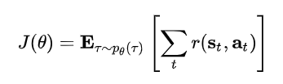







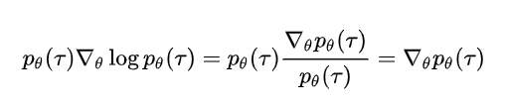
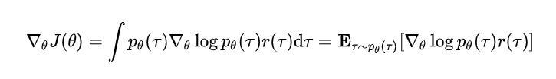


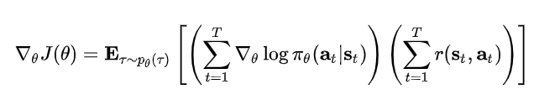
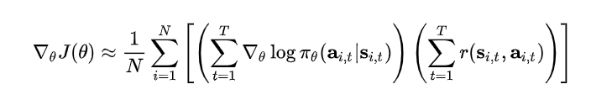



优化目标和方法
目标函数：衡量策略的好坏，使目标函数最大化（梯度上升法）
无法直接求梯度:参数$θ$蕴含在每一步的$π_{θ}\left(st,at\right)$;奖励与$θ$无关；
取对数
梯度与$θ有关$
计算
采样估算
$$α学习率$$
Notes:
连续型随机变量的期望 – 对xf(x)的x进行积分

Slide 29
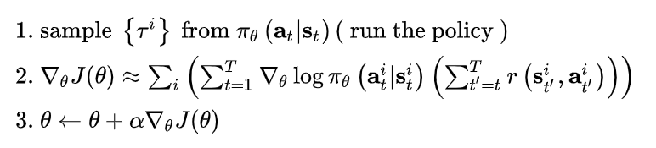
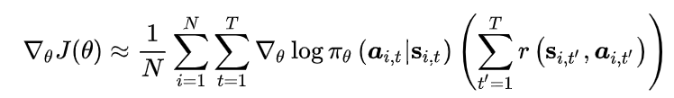
策略梯度算法——REINFORCE算法
REINFOECE算法步骤：
1.根据当前的策略生成采样轨迹
2.根据采样值计算策略网络的梯度
3.最后利用梯度上升法更新策略函数

Slide 30

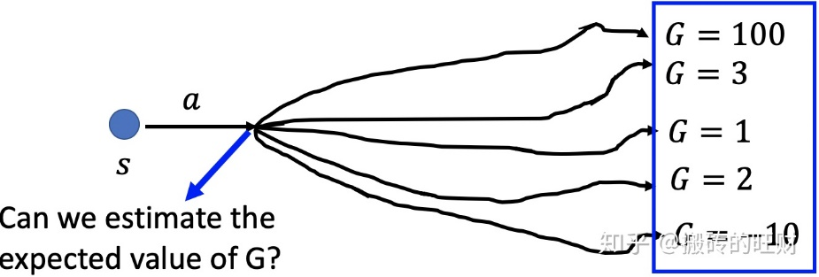
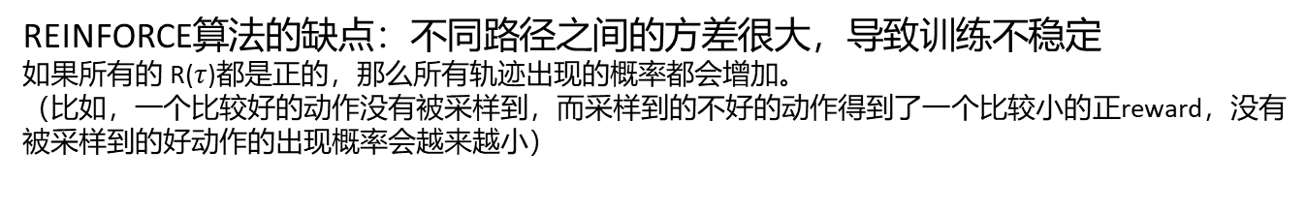
策略梯度算法——REINFORCE算法
影响方差的主要是gt,
状态s下执行动作a的奖励差异比较大
REINFORCE算法的缺点：不同路径之间的方差很大，导致训练不稳定
如果所有的 R($τ$)都是正的，那么所有轨迹出现的概率都会增加。
（比如，一个比较好的动作没有被采样到，而采样到的不好的动作得到了一个比较小的正reward，没有被采样到的好动作的出现概率会越来越小）

Slide 31

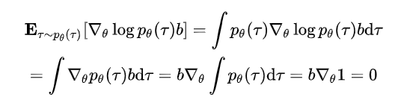
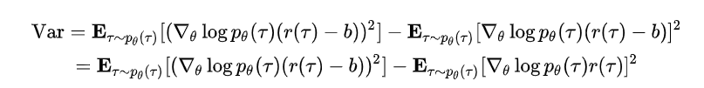

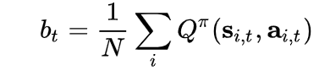

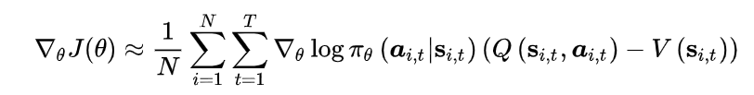
带基线的REINFORCE算法——减少方差
减少方差：增加一个奖励的基线，让reward有正有负
引入基线后的梯度公式
验证：期望
不影响策略梯度
方差：
常用的基线公式
当前的状态下所有可能动作的后续奖励值的期望
即状态值函数：
更新后的策略梯度：

Slide 32
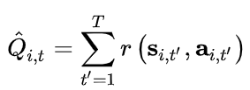



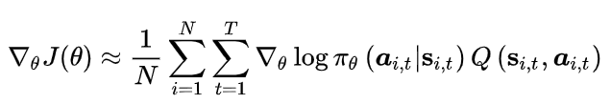
引入Q函数——减少方差
引入Q函数（Critic函数）去计算gt的期望
的奖励
过去状态所获得的奖励不会对未来的策略产生影响，
得到一个更精确的估计值
对未来奖励的准确估计值用所有可能的后续轨迹所获得的回报期望值代替
策略梯度公式

Slide 33
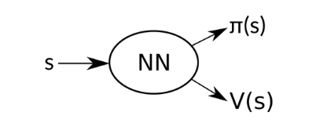

演员-评论家算法（Actor-Critic Algorithm)——使用Q函数减小方差
文献： Multi-Agent Actor-Critic for Mixed Cooperative-Competitive Environments
提出原因：在REINFORCE算法中，每次需要根据一个策略采集一条完整的轨迹，
并计算这条轨迹上的回报。这种采样方式的方差比较大，学习效率也比较低。
解决：使用动态规划方法来提高采样的效率，即从状态 s开始的总回报可以通过当前动作的即时奖励r(s,a,s′)和下一个状态s′的值函数来近似估计。
Actor-Critic：结合策略梯度和value-based学习的强化学习方法。
演员（Actor）是指策略函数πθ(a|s)，即学习一个策略来得到尽量高的回报
评论家（Critic）是指值函数，对当前策略的值函数进行估计，即评估演员的好坏。
优点：借助于值函数，演员-评论员算法可以进行单步更新参数，不需要等到回合结束
才进行更新。
Q(s,a)被称为critic
Critic更新Q函数的参数 Actor使用Critic的方向更新策略参数

Slide 34
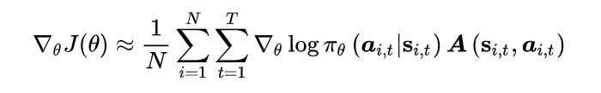

演员-评论家算法（Actor-Critic Algorithm)——使用优势函数减小方差
将Q-V称为优势(Advantage)函数，记为A=Q-V
策略梯度：
状态-动作值函数Q，指的是在当前状态st下,采取动作at所能获得的后续累积奖励
状态值函数 V，指在当前状态st下，采取所有的可能动作所能获得的奖励的期望
优势函数A，指的是在当前状态下所选取动作at要比在当前状态下的平均动作优势是多少

Slide 35

演员-评论家算法（Actor-Critic Algorithm)——使用优势函数减少方差

Slide 36


策略梯度公式总结
策略梯度广义框架
前三个直接应用轨迹的累积回报，由此计算出来的策略梯度不存在偏差，但是由于需要累积多步的回报，因此方差会很大。后三个利用动作值函数，优势函数和TD偏差代替累积回报，其优点是方差小，但是这三种方法中都用到了逼近方法，因此计算出来的策略梯度都存在偏差。这三种方法以牺牲偏差来换取小的方差。

Slide 37

演员-评论家算法（Actor-Critic Algorithm)——A3C(Asynchronous advantage actor-critic)
文献：Asynchronous Methods for Deep Reinforcement Learning.
提出原因：只用单个 agent 进行样本的采集，得到的样本可能会高度相关。
解决方法：异步——指数据并非同时产生，利用多个线程。
每个线程相当于一个智能体在随机探索，多个智能体
共同探索，并行计算策略梯度，维持一个总的更新量。
具体过程：每个Worker直接从Global Network中
复制参数，自己与环境互动输出行为。利用每个
Worker的梯度，对Global Network的参数进行更新。
每一个Worker都是一个A2C。
公共部分的网络模型是要学习的模型，
线程里的网络模型主要是用于和环境交互
可以帮助线程更好的和环境交互，拿到高质量的数据帮助模型更快收敛

Slide 38


演员-评论家算法（Actor-Critic Algorithm)——A3C(Asynchronous advantage actor-critic)

